Slide 1



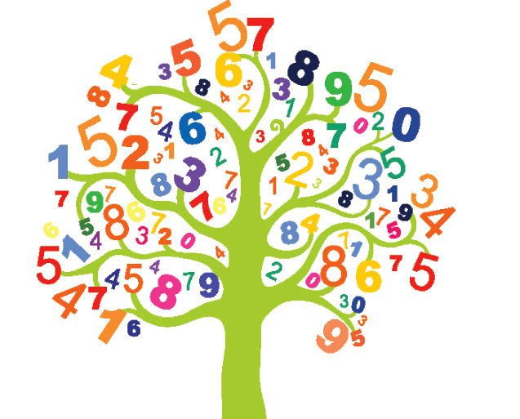
(7-8): ضرب الكسور في صورتيها الاعتيادية والعشرية - الحصة الأولى
إعداد المعلمة: أ. نوره راشد
رئيسة قسم الرياضيات : هنادي العمران
مديرة المدرسة : أ / ليلى حسين اكبر

Slide 2


Slide 3
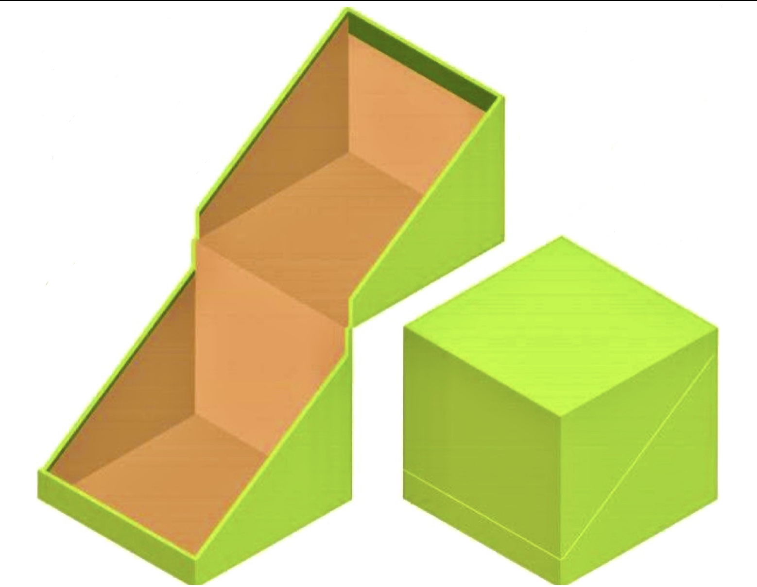
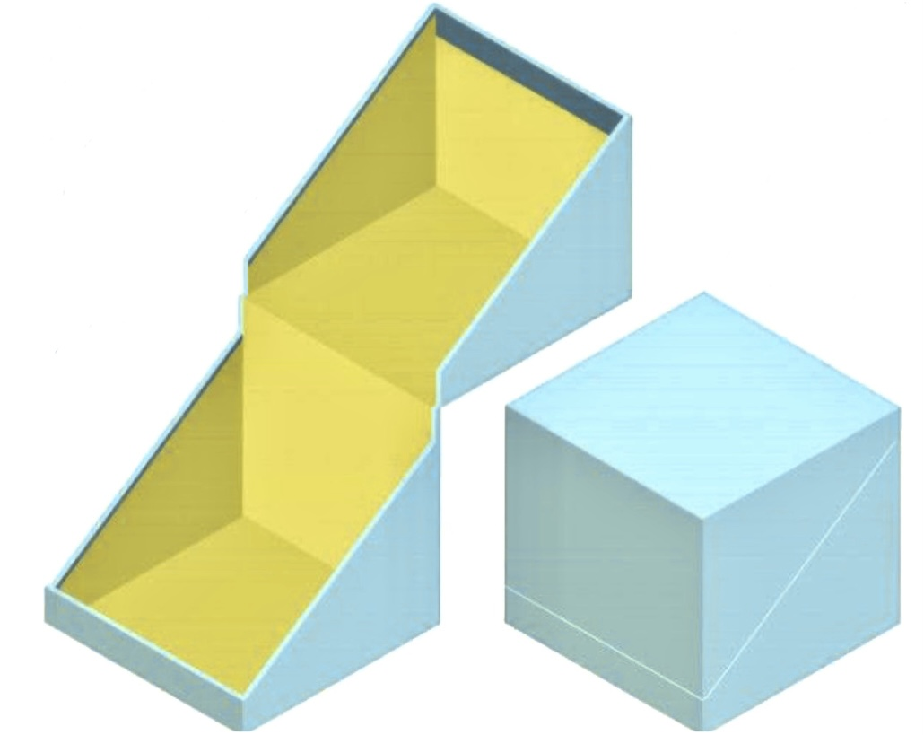
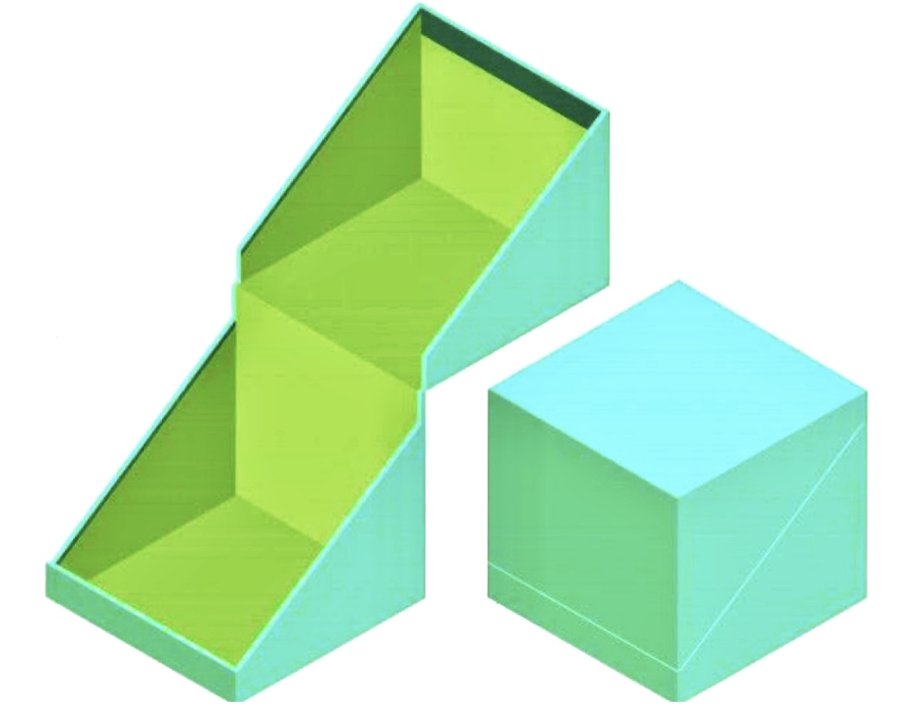
تمرن (1) صــــــــ 52 ـــــــــــــــــ
اختاري احد الصناديق لتكتشفي ما بداخله

Slide 4

اكتبي المعكوس الضربي لـ:

Slide 5
اكتبي المعكوس الضربي لـ:
9

Slide 6
اكتبي المعكوس الضربي لـ:

Slide 7


Slide 8
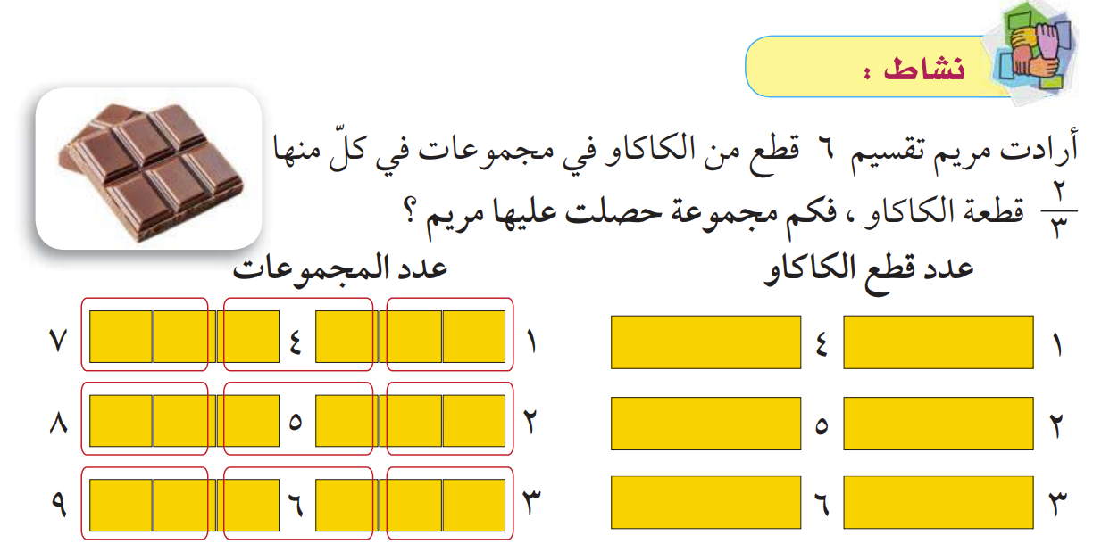
صفحة 50

Slide 9
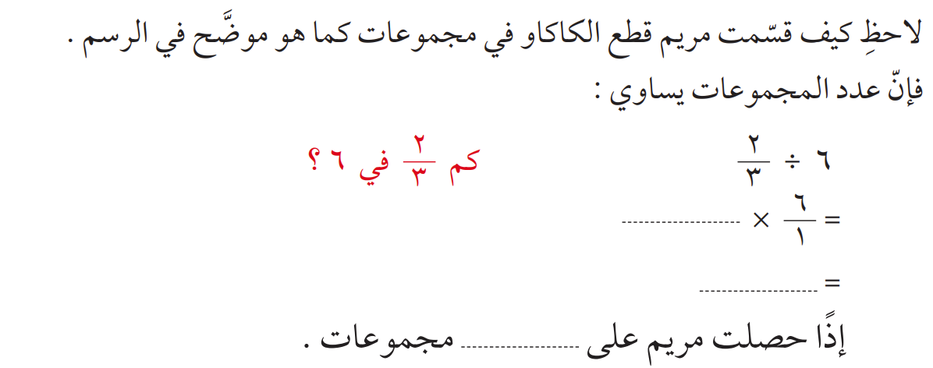
صفحة 50
3
1
9
9

Slide 10
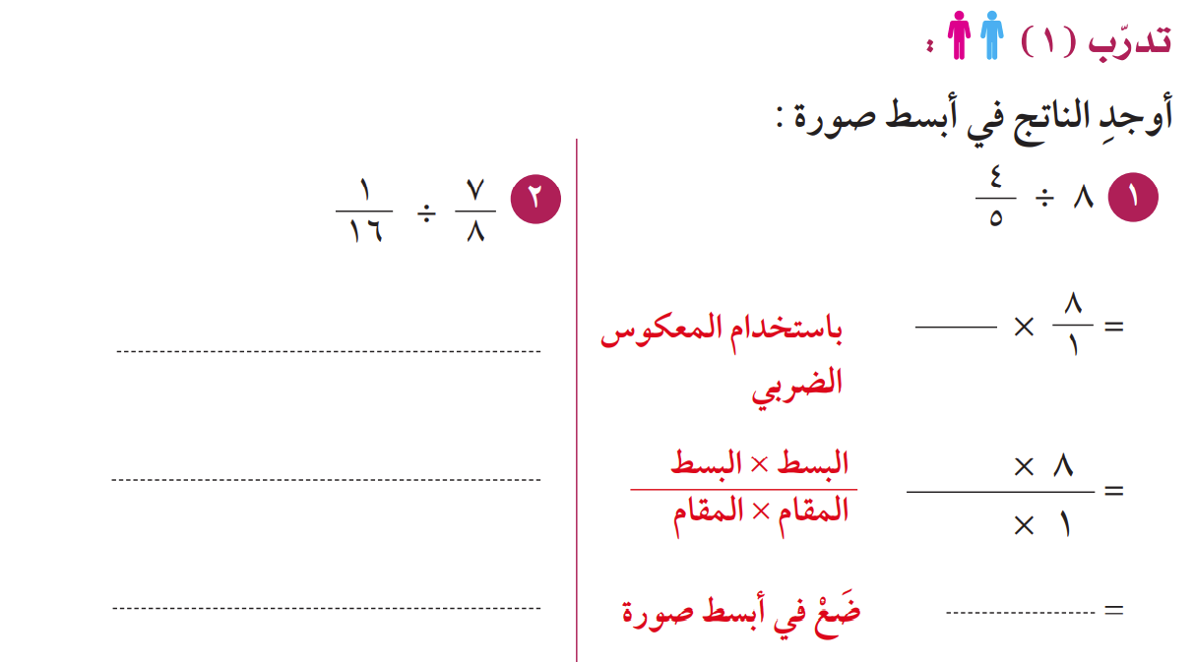


صفحة 51
=
×
2
14
=
16
×
7
1
×
8
1

Slide 11
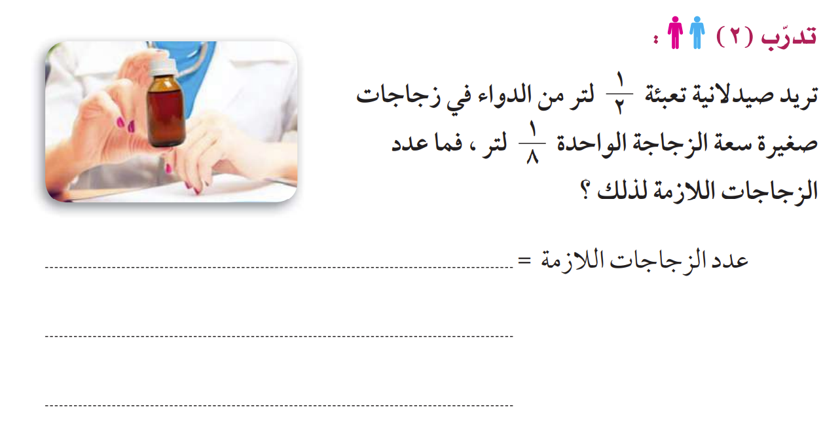




صفحة 51
=
÷
4
زجاجة
4
=
×
1

Slide 12

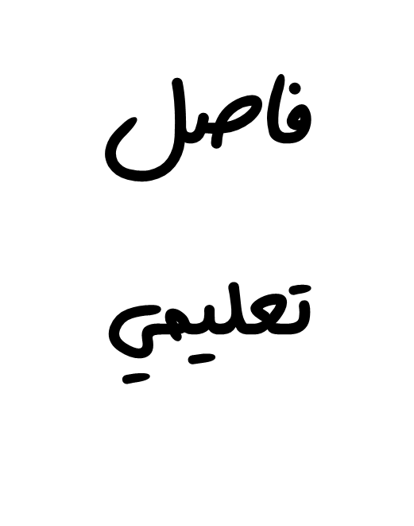
-

Slide 13
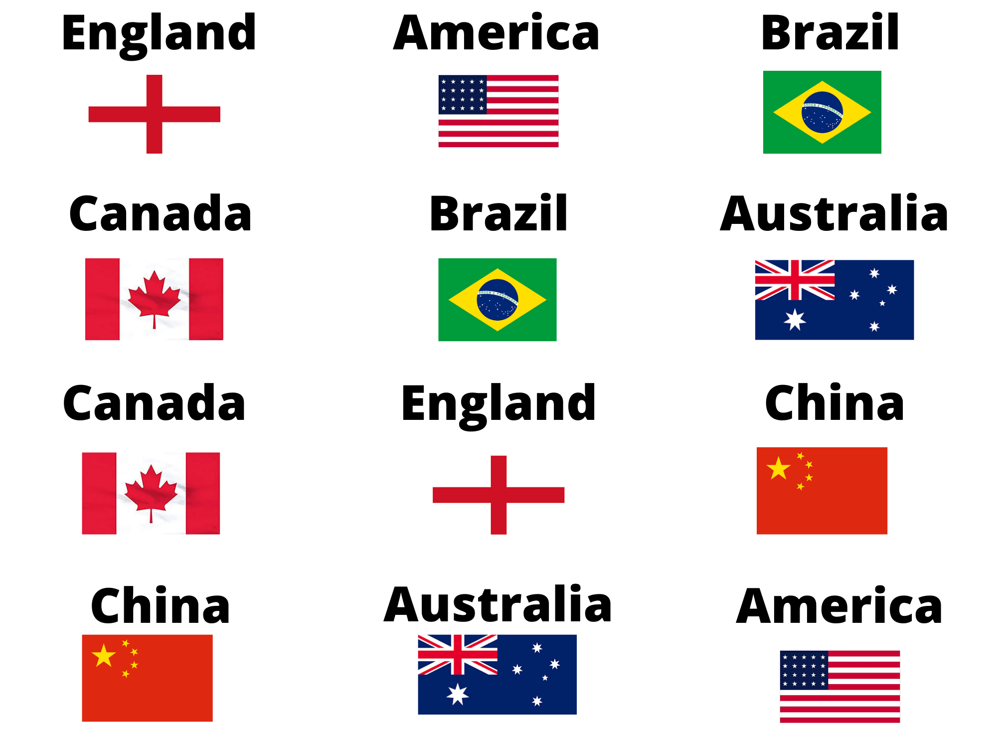
1
2
3
4
5
6
7
8
9
10
11
12

Slide 14
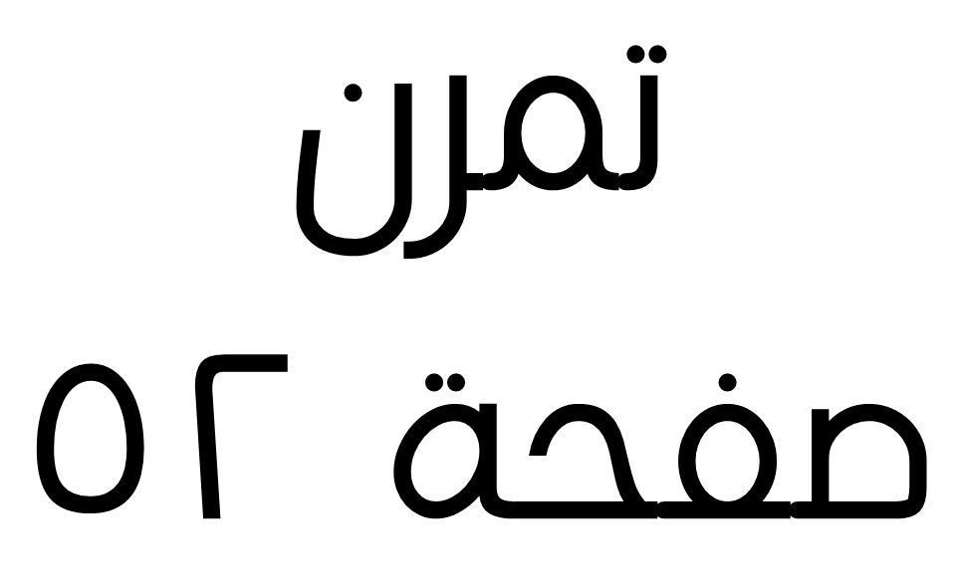

Slide 15
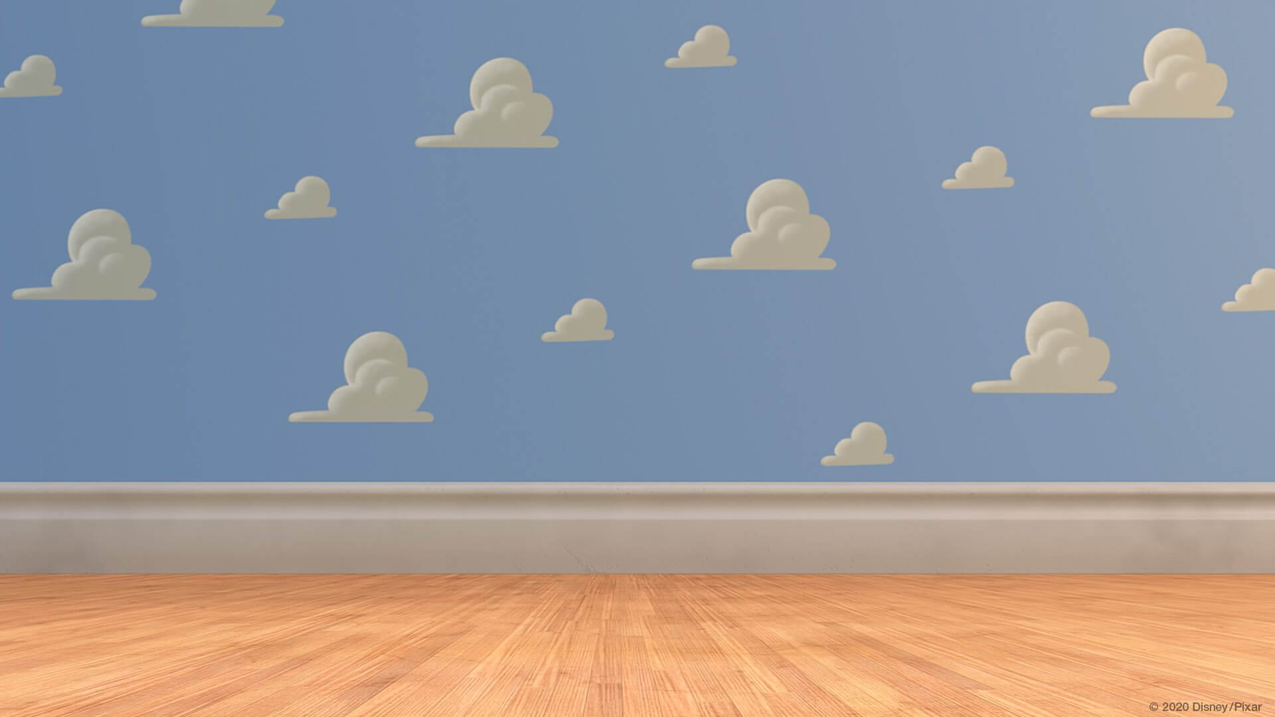

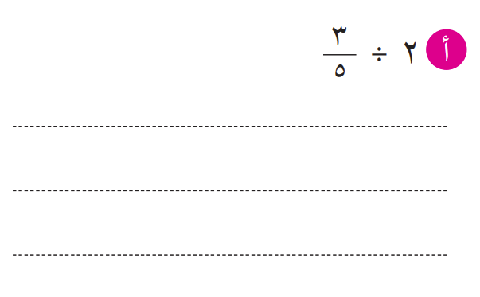


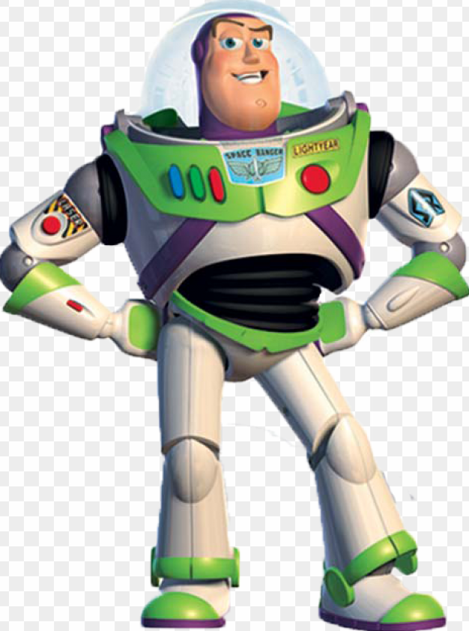




=
÷
=
=
×

Slide 16
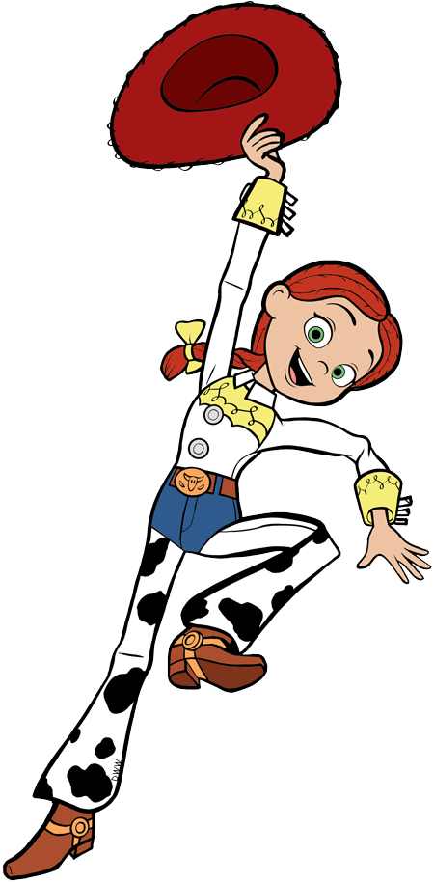
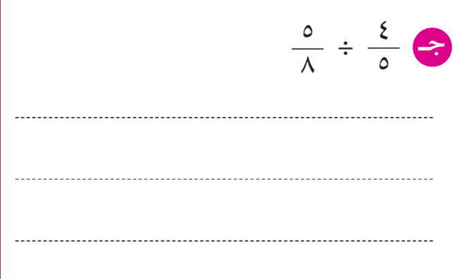




=
×
=

Slide 17
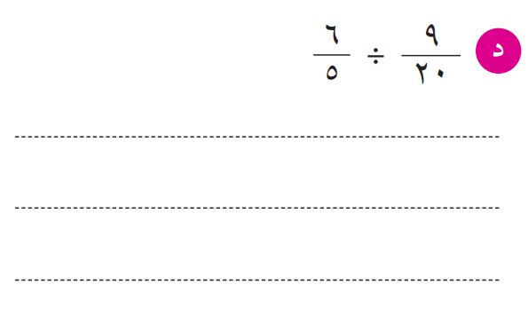


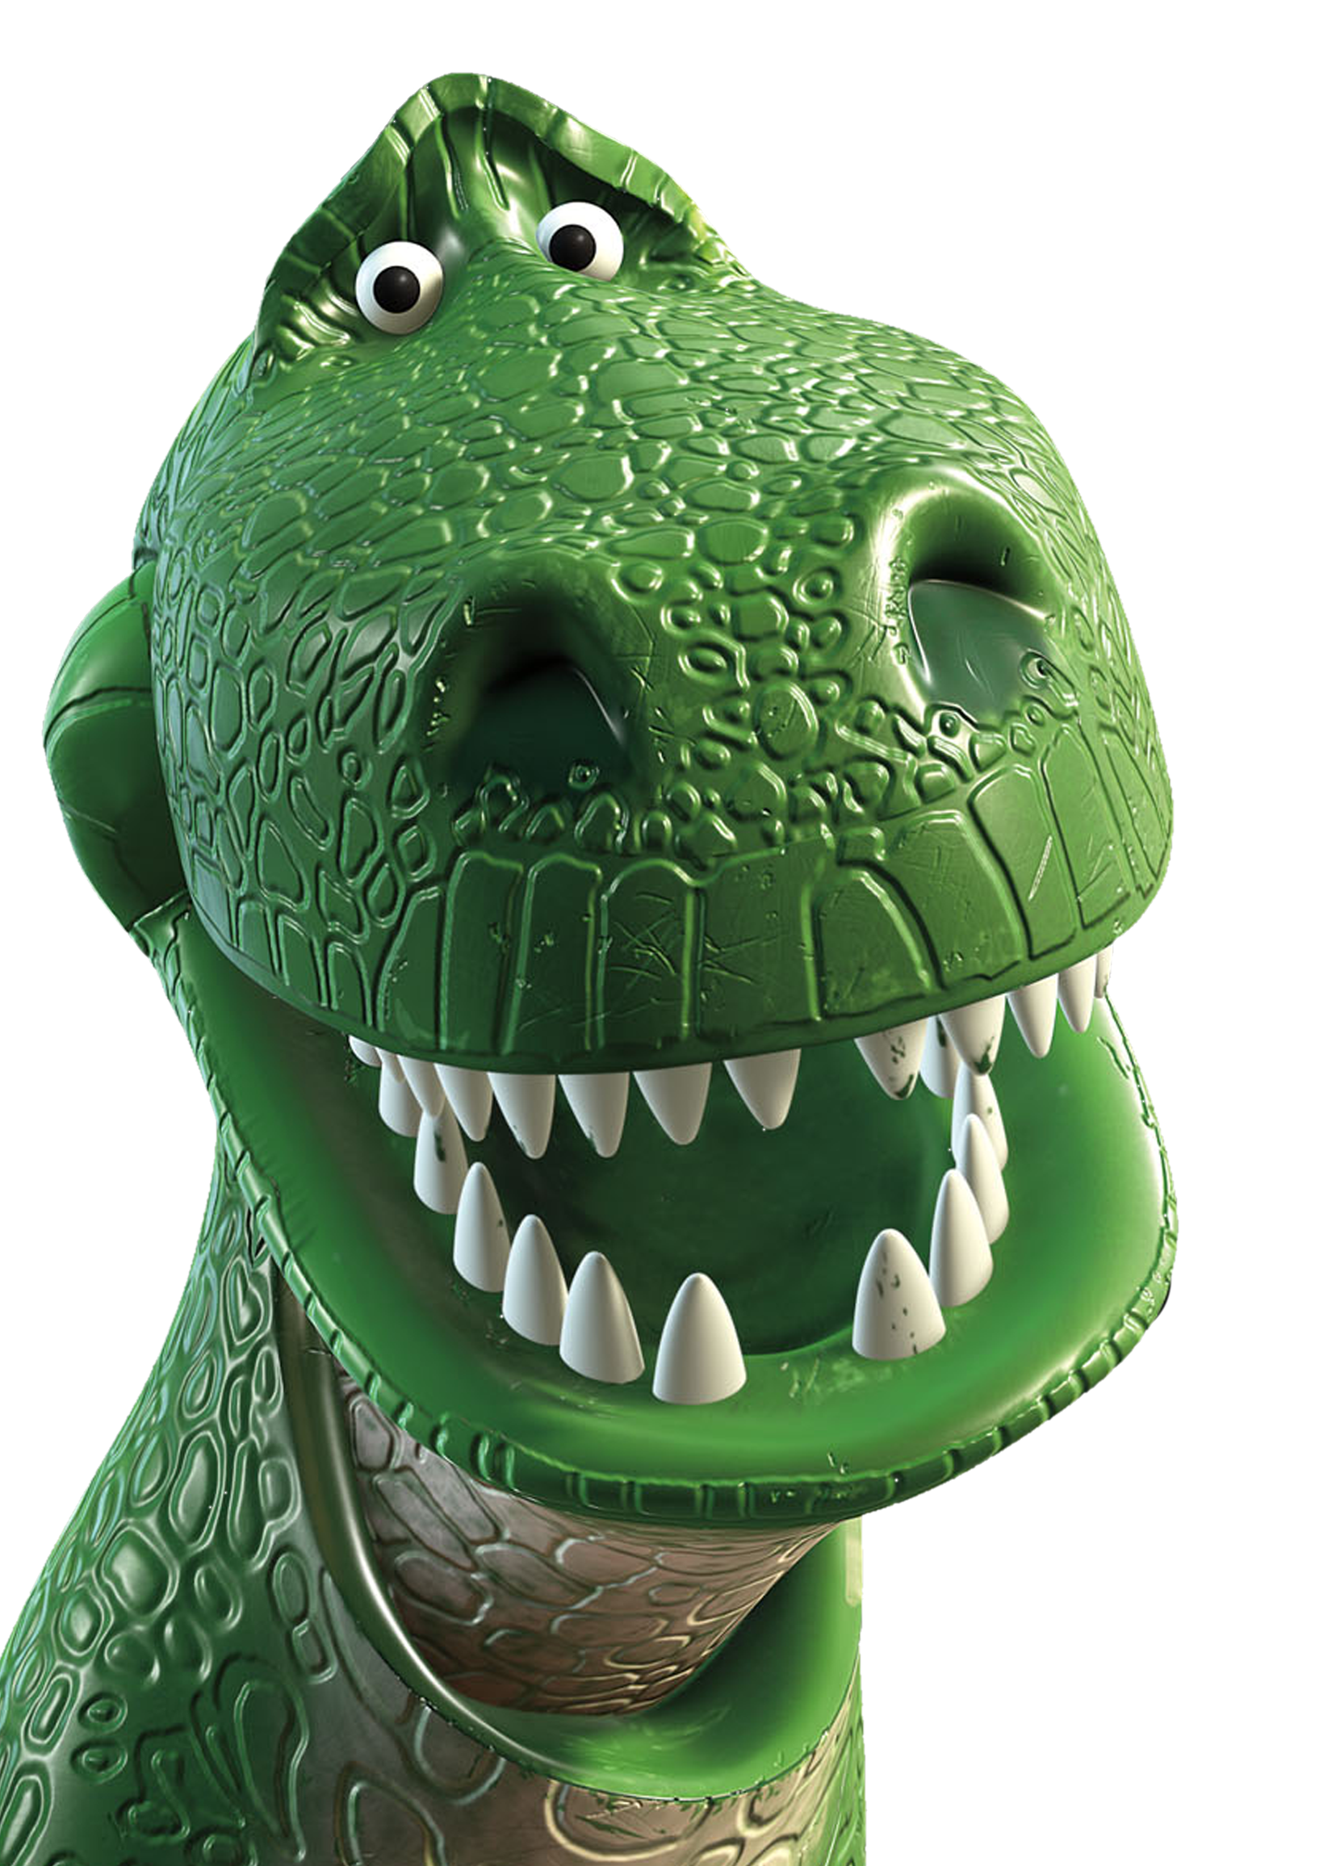

5
×
9
1
=
3
×
6
×
20
4
2
=

Slide 18
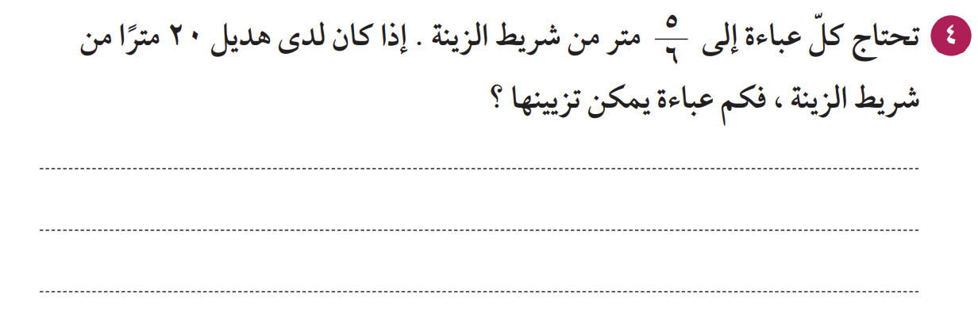
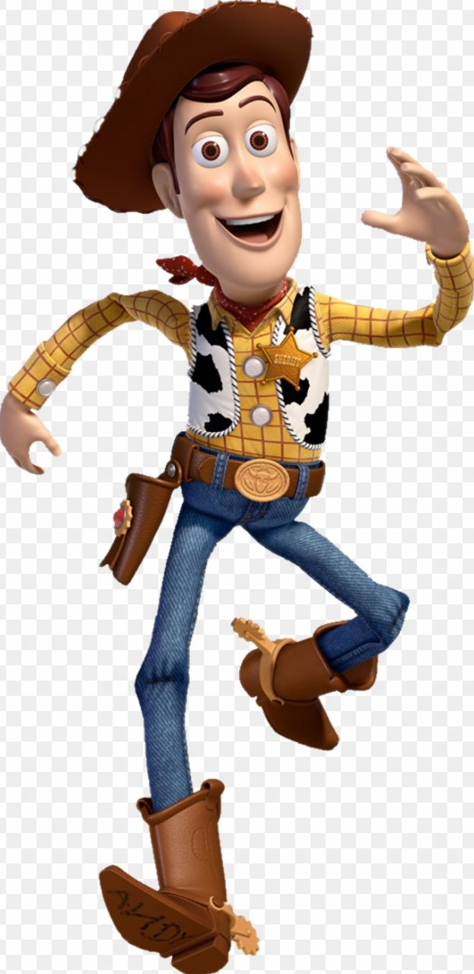



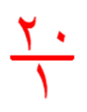
=
÷
العدد=
عباءة
24
=
=
4
×
1

Slide 19

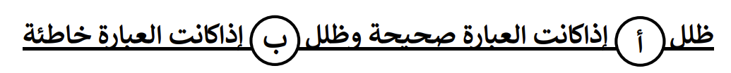
صفحة 65

Slide 20

ماذا تعلمنا اليوم ؟

